Slide 1
МБДОУ «Середкинский детский сад»
«Развитие познавательно-исследовательской деятельности дошкольников в процессе экспериментирования»
Воспитатель:
Бобовская Елена Петровна
Сентябрь 2020г.

Slide 2
Один опыт я ставлю выше, чем тысячу мнений, рожденных только воображением.
М. В. Ломоносов
Наши истинные учителя — опыт и чувство
Жан-Жак Руссо
Что я слышу – забываю, Что я вижу – я помню, Что я делаю – я понимаю.
Конфуций
Час работы научит больше, чем день объяснения
Жан-Жак Руссо

Slide 3
Цель и задачи экспериментальной деятельности
Создавать предпосылки формирования у детей практических и умственных действий
Развивать наблюдательность, умение сравнивать, анализировать, обобщать, устанавливать причинно-следственные связи, умение делать вывод
Развивать эмпатию, воспитывать желание помочь другим, умение договариваться друг с другом для решения общей задачи
Создание условий для развития поисково- познавательной деятельности детей старшего дошкольного возраста в процессе экспериментирования
Развивать связную монологическую речь, обучать целостным связным суждениям, использовать объяснительно-доказательную речь при формулировке целей и выводов
Расширять перспективу развития поисково-познавательной деятельности детей путем включения их в мыслительные, моделирующие и преобразующие действия
Привлекать родителей к экспериментально-поисковой деятельности детей

Slide 4
Методы и приемы экспериментальной деятельности
Наглядные методы (наблюдения, иллюстрации, просмотр видео презентаций об изучаемых явлениях и др.).
Практические методы (опыты, экспериментирование, дидактические игры, сюжетно-ролевые игры с элементами экспериментирования , настольно-печатные игры,)
Словесные методы (беседы, чтение художественной литературы, использование фольклорных материалов)
Метод игрового проблемного обучения (проигрывание на занятиях и в совместной деятельности с детьми проблемных ситуаций, которые стимулируют познавательную активность детей и приучают их к самостоятельному поиску решений проблемы)

Slide 5
В процессе этой деятельности не происходит научных открытий, а формируются элементарные понятия и умозаключения.
В данной работе используется обычное бытовое, игровое и нестандартное оборудование
Экспериментирование
Экспериментальная деятельность практически безопасна
Решаемые задачи неизвестны только детям

Slide 6
Создание в группах уголков, зон для экспериментирования, где дети могли бы повторить проделанные вместе со взрослыми опыты самостоятельно в свободное время
Разработка методов стимулирования и поощрения детей – активных исследователей.
Умение ребенка ставить вопросы и составлять план исследовательской работы, делать зарисовки, схемы, знаки в процессе исследовательской деятельности.
Поддержание повышенного интереса детей к образовательной деятельности, наполняя их опытами, экспериментами, исследованиями, наблюдениями.
Оптимальные условия для познавательно – исследовательской работы детей
Умение ребенка наблюдать, замечать изменения, сопоставлять результаты, сравнивать, анализировать, делать выводы и обобщения.
Привлечение родителей к исследовательским детским проектам. Проведение консультаций по созданию условий для экспериментирования в домашних условиях
Создание в группе благоприятного микроклимата, где приветствуется и поощряется интерес к обследованию, наблюдению, самостоятельному экспериментированию.

Slide 7
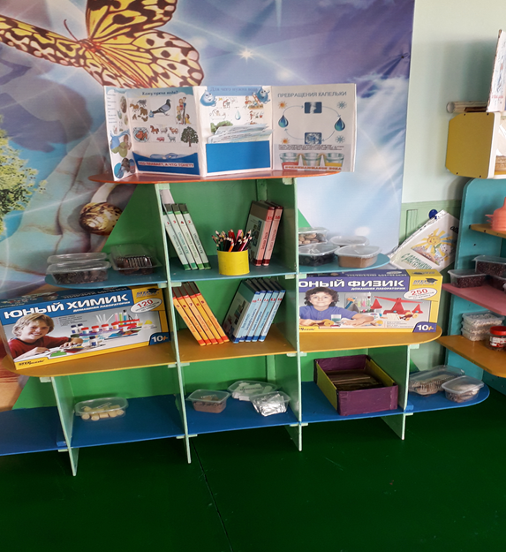
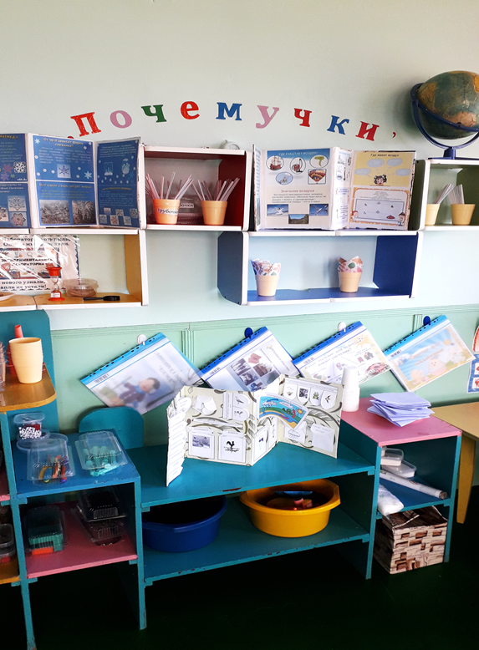
Мини- лаборатория «Почемучки»

Slide 8
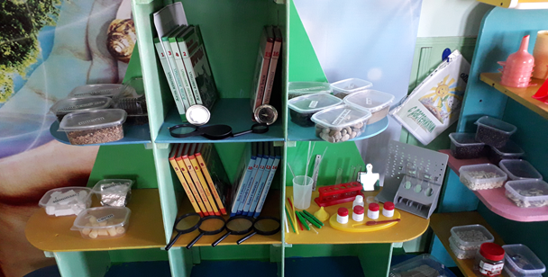
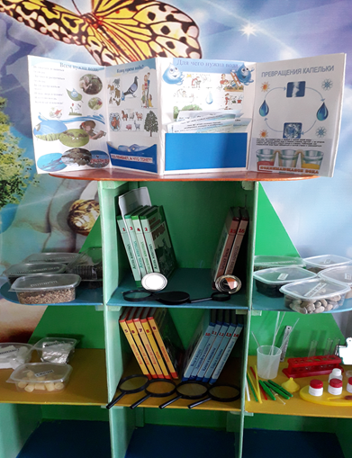
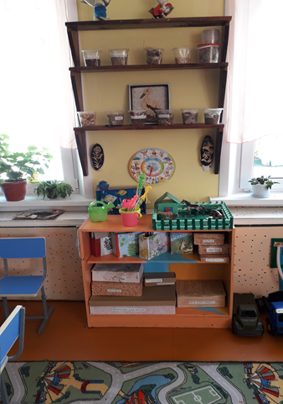
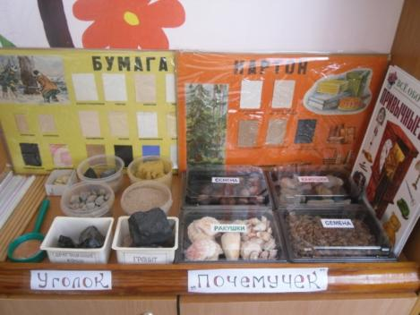
Мини- лаборатория «Почемучки»

Slide 9
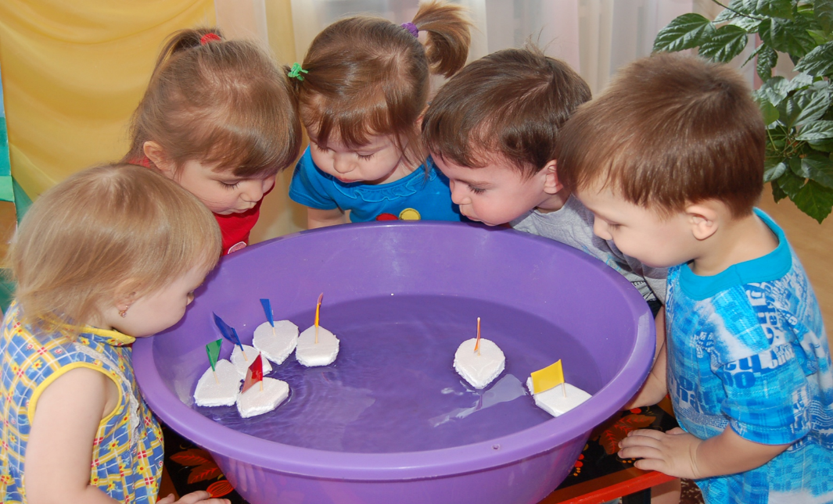
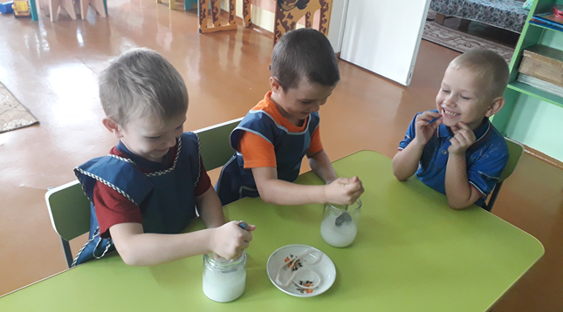
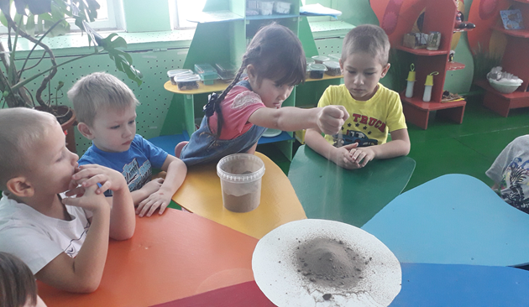
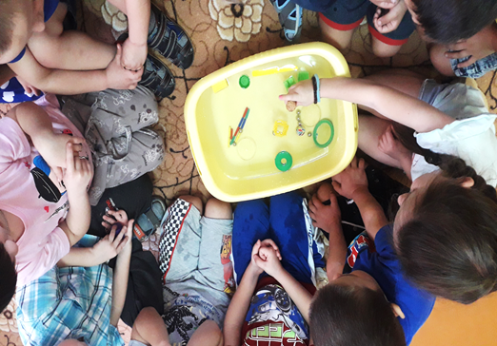

Slide 10
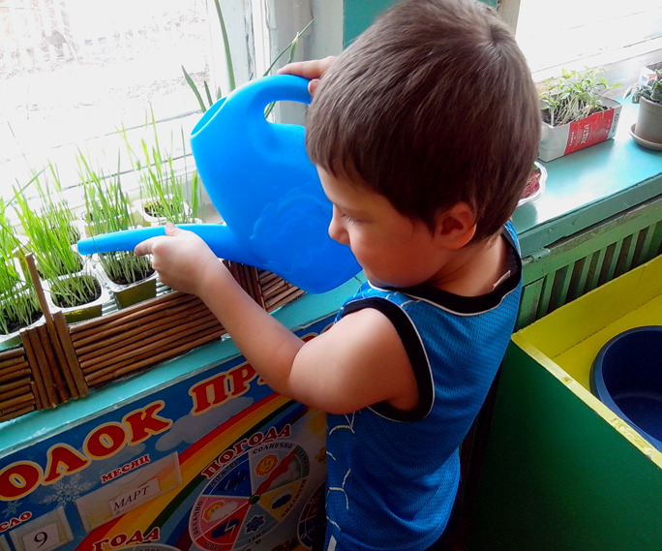
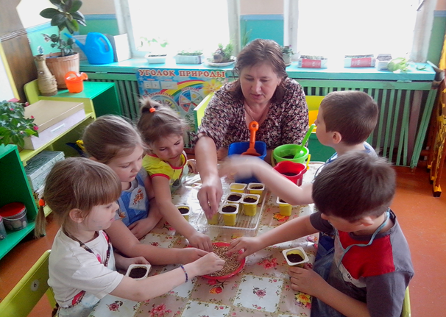
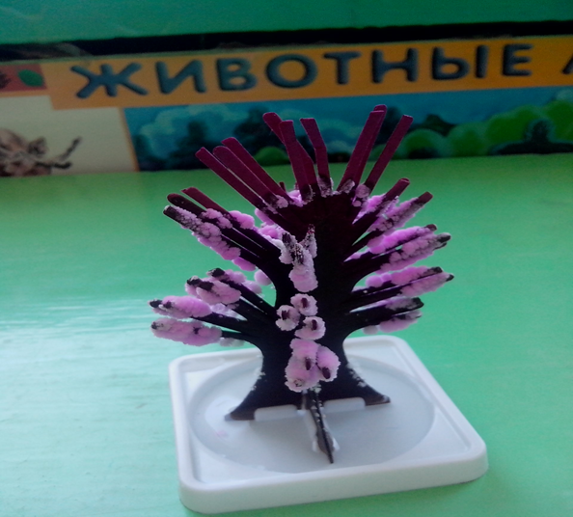
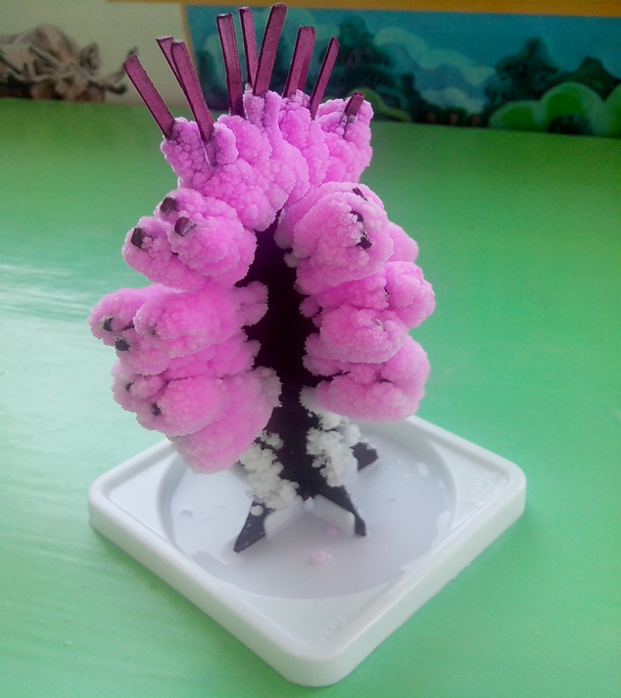

Slide 11
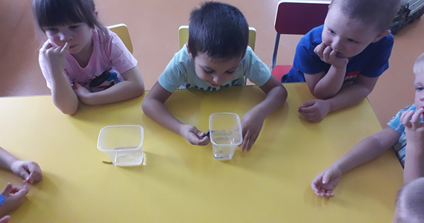
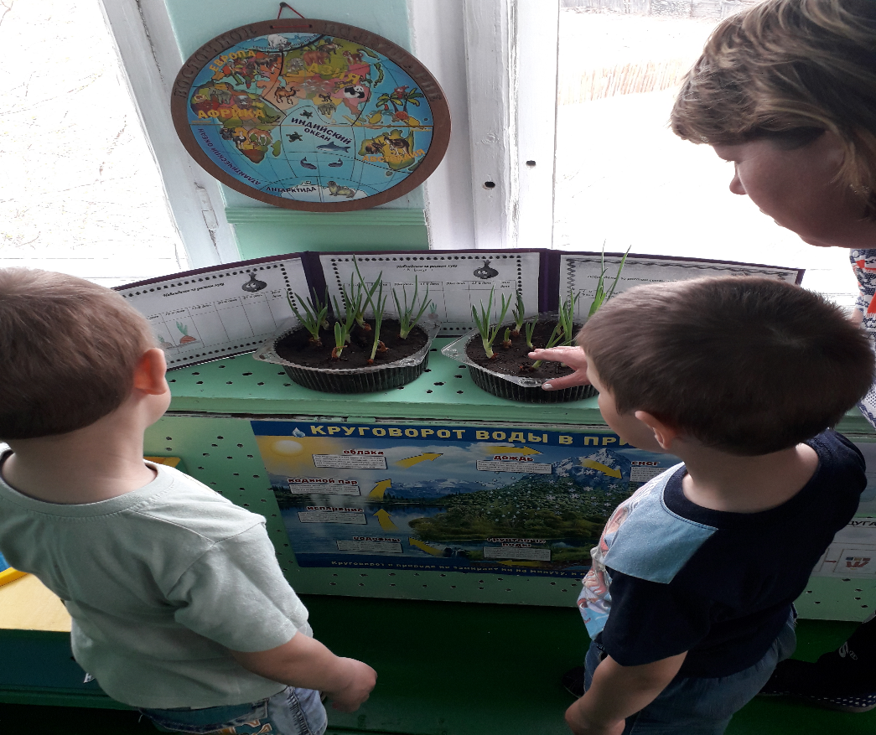
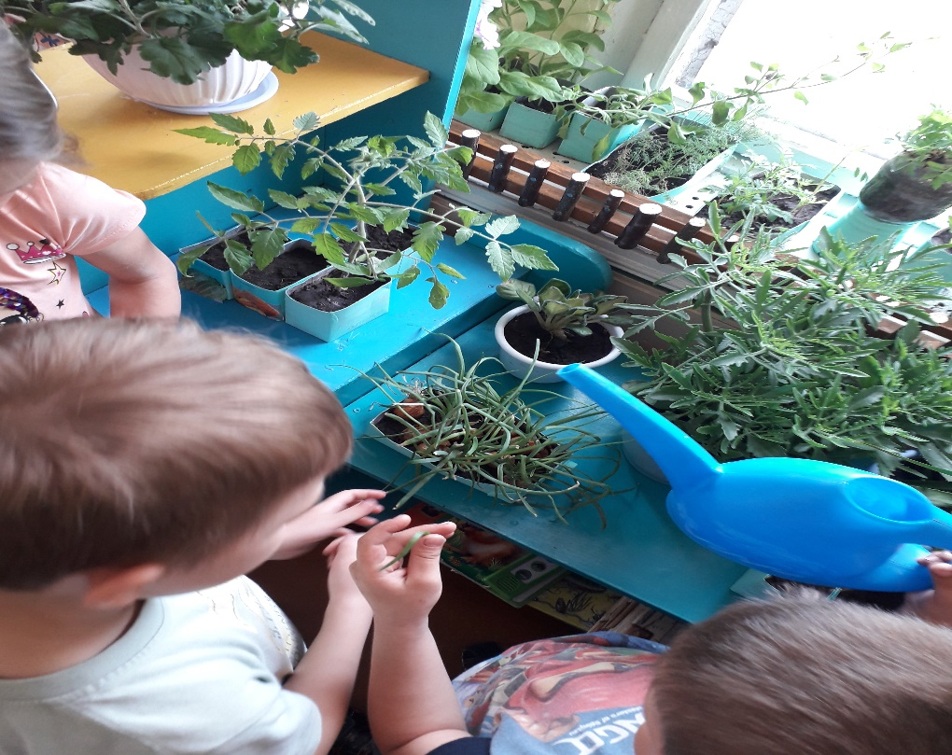

Slide 12
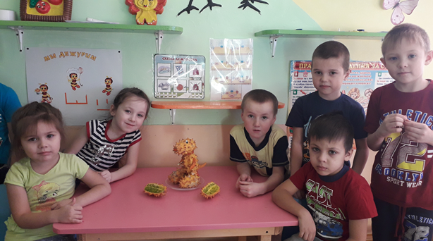

Slide 13
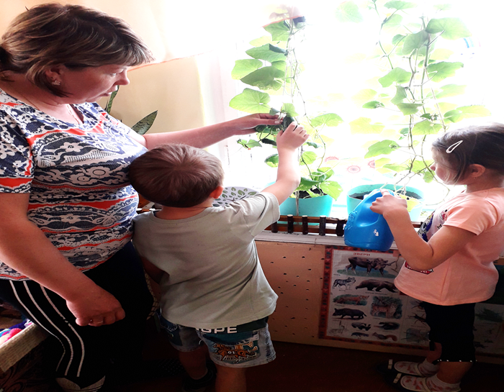
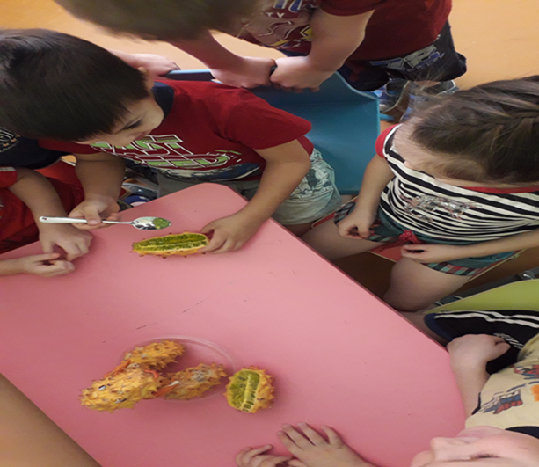
«Выращивание кивано»

Slide 14
Малыш – природный исследователь окружающего мира. Мир открывается ребёнку через опыт его личных ощущений, действий, переживаний. «Чем больше ребёнок видел, слышал и переживал, тем больше он знает, и усвоил, тем большим количеством элементов действительности он располагает в своём опыте, тем значительнее и продуктивнее при других равных условиях будет его творческая, исследовательская деятельность»
Л.С. Выготский

Slide 15
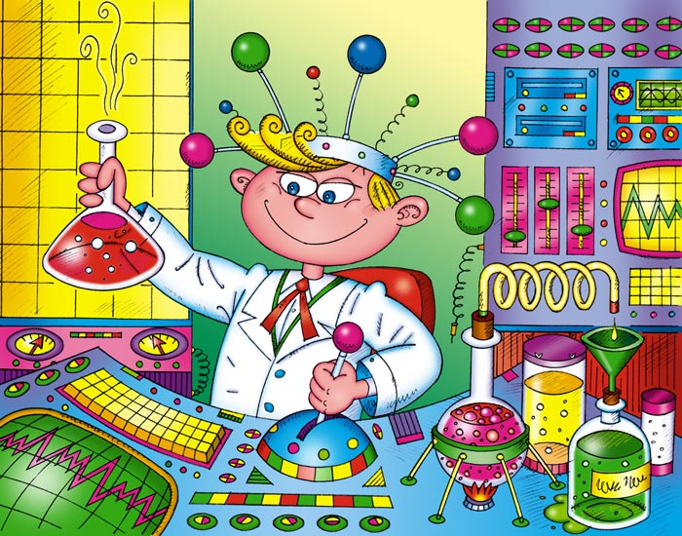
Благодарим за внимание!

